Slide 1
Audit Carrefour
Magasin: Cash and Carry Charguia
Mme Meriam CHOUCHENE
M. Dhia MECHLAOUI
Le 24 octobre 2017

Slide 2
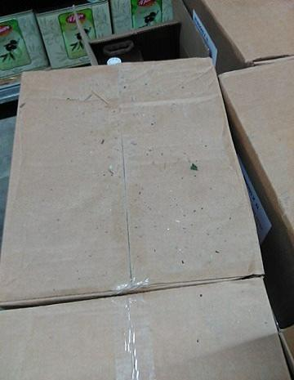
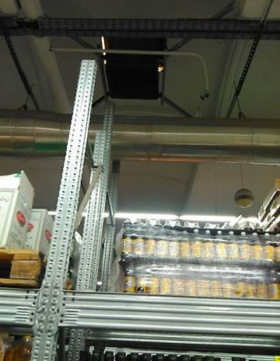
Epicerie/ liquide: la bouche d’aération au pole est dépourvue de protection; Présence de poussière, issue de cette évacuation, sur les produits exposés.

Slide 3
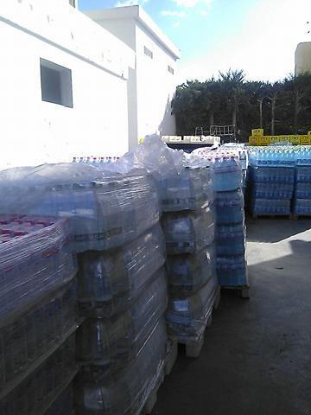
PGC: stockage des eaux minérales sous le soleil.

Slide 4
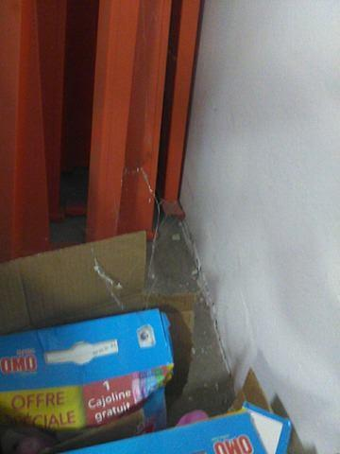
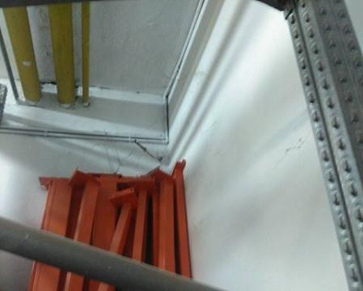
PGC: Présence de toiles d’araignée dans la réserve des boissons

Slide 5
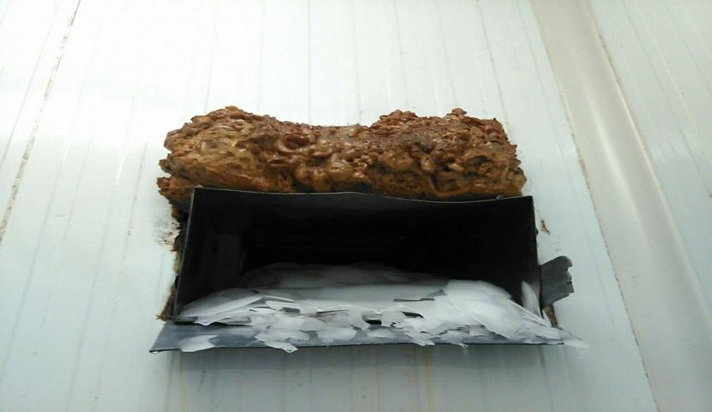
Poissonnerie: le nettoyage de la bouche de sortie de la glace est difficile vu la mousse synthétique apparente .

Slide 6
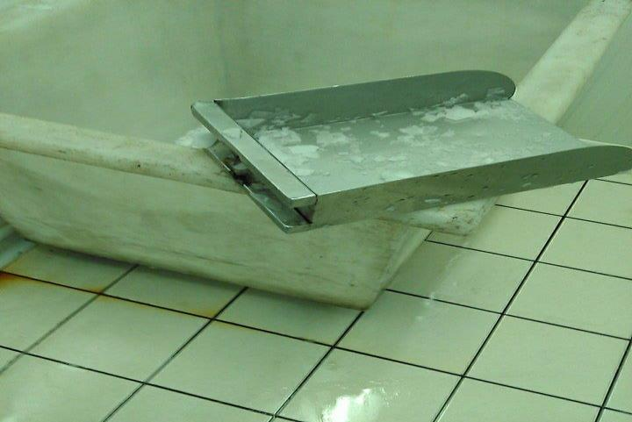
Poissonnerie: La manche de la pelle à glace est démontée

Slide 7
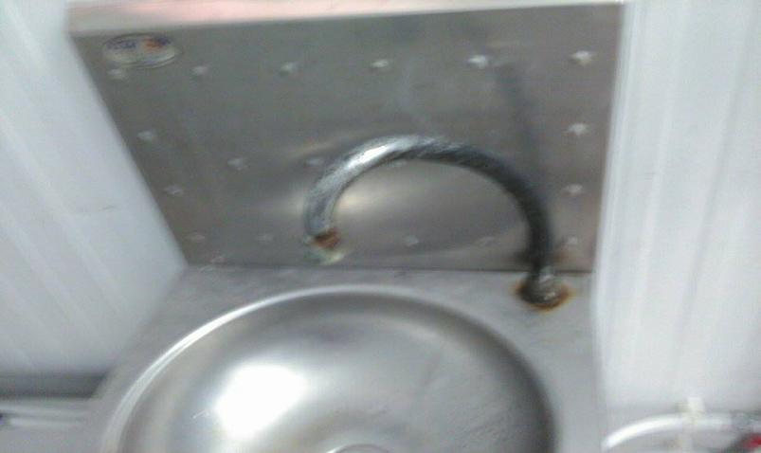
Poissonnerie: Présence de rouille sur le robinet du poste lave-mains.

Slide 8
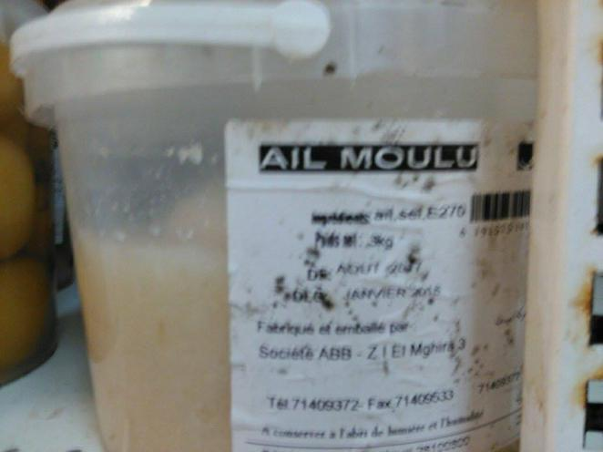
FLEG: présence de piqûres de moisissures sur un seau de condiment.

Slide 9
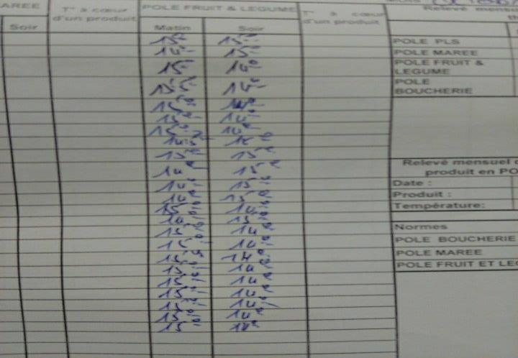
FLEG: la température de la chambre froide est élevée (T° enregistrée au mois d’octobre 14 à 15°C)..

Slide 10
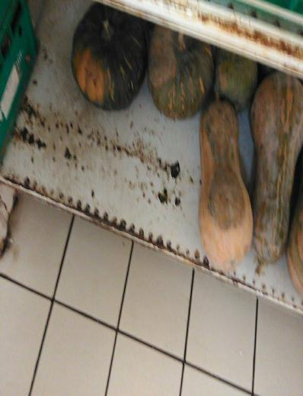
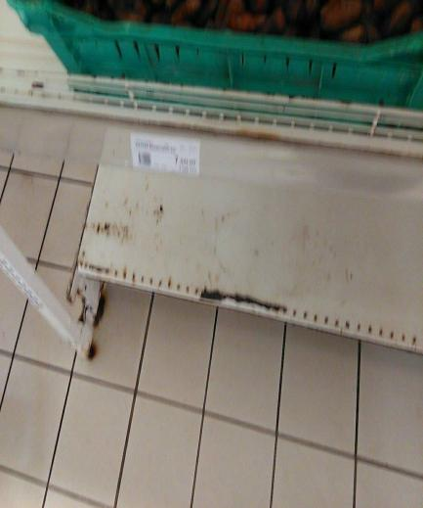
FLEG: présence de rouille sur certaines étagères

Slide 11
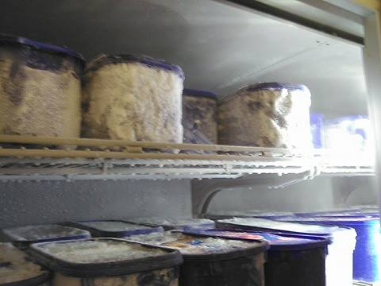
PLS: présence de givre sur les produits (crèmes glacées)

Slide 12
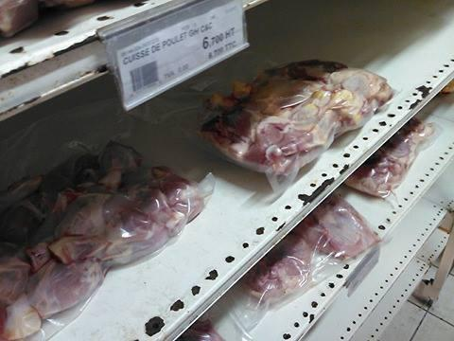
PLS: Présence de rouille sur les étagères

Slide 13
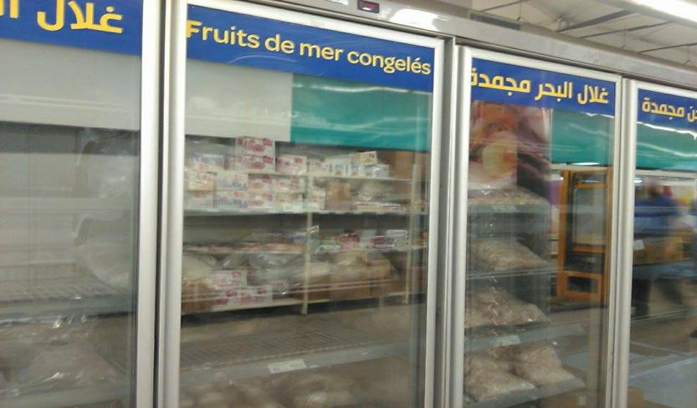
Poissonnerie: absence d’éclairage sur une partie du meuble surgelé (partie fruits de mer)

Slide 14
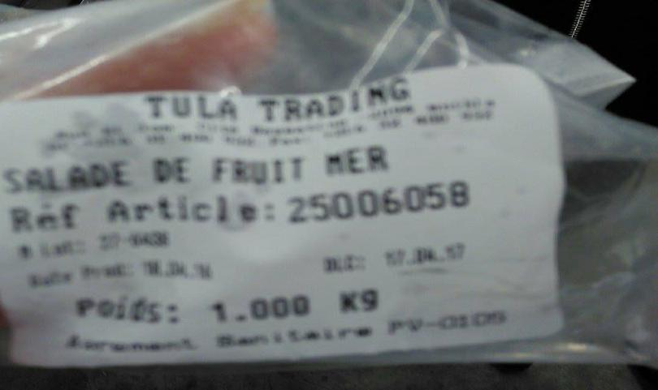
Poissonnerie: présence d’un lot de salade de fruits de mer surgelée périmée (DLUO 17/04/2017)

Slide 15
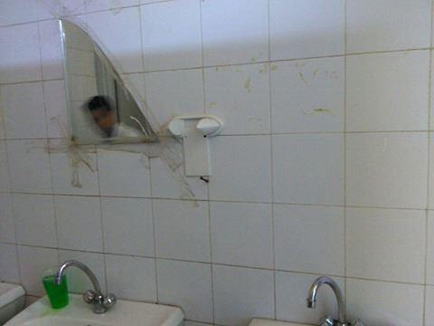
Absence des distributeurs papier et savon liquide au niveau des sanitaires hommes.

